Slide 1

CHINE
Comment entrer en contact avec les sociétés Chinoises, leur présenter son portfolio et entamer des négociations pour obtenir un contrat de collaboration.
Pour les DESIGNERS Stylistes
Le Rôle de CG Conseil
L’Accompagnement dans les démarches
Les étapes de la préparation
Le suivi des opérations

Slide 2
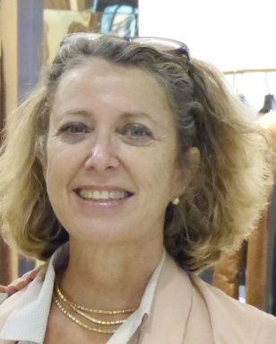
Le rôle de CG Conseil
Carole GLASMAN
Une activité reconnue depuis 25 ans sur le recrutement de Fashion Designers et
de Marketing Chef de produits en France et en Europe,
Une présence régulière depuis 5 ans en Chine,
Des contrats de Designers Français négociés avec les sociétés Chinoises
les plus importantes,
Un réseau construit de correspondants chinois sur les villes de Canton,Guangzhou,
Shanghai & Shenzhen.

Slide 3
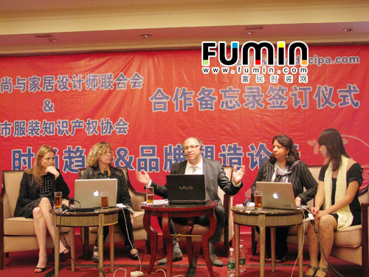
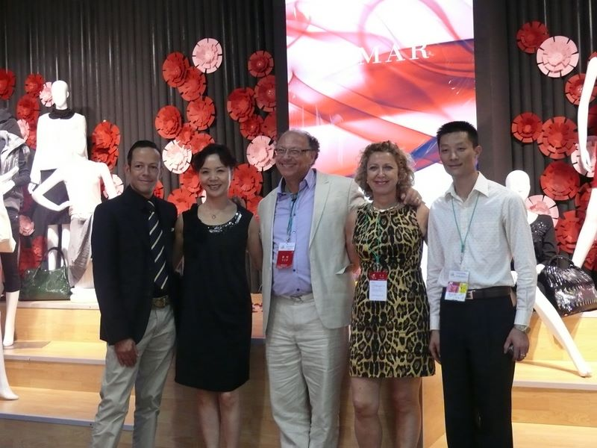
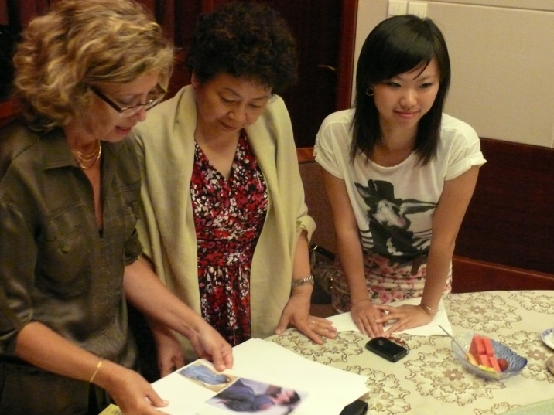
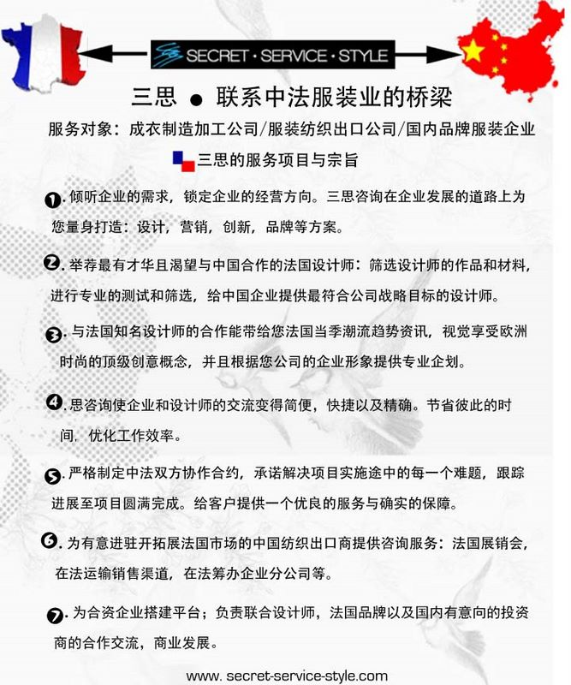
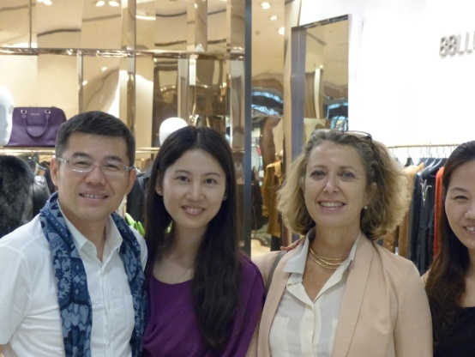
Le rôle de CG Conseil
Présenter les Dossiers de Candidatures auprès des clients chinois ,
Participer à des salons et tables rondes afin de promouvoir les Designers et Consultants
Européens.

Slide 4
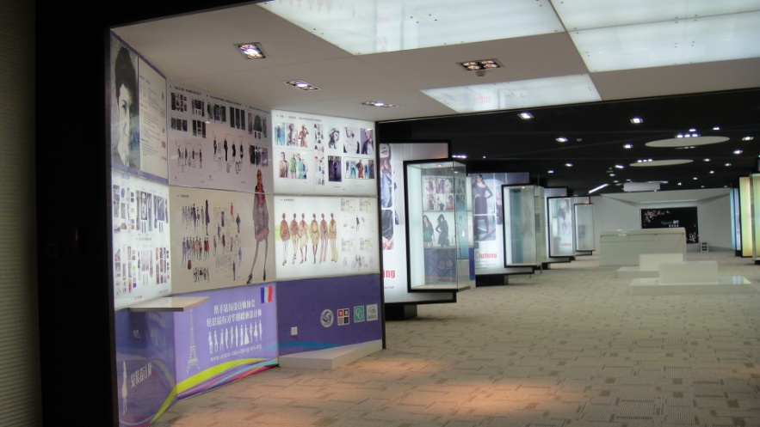
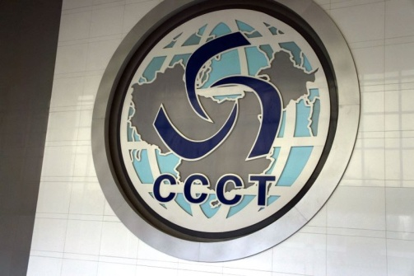
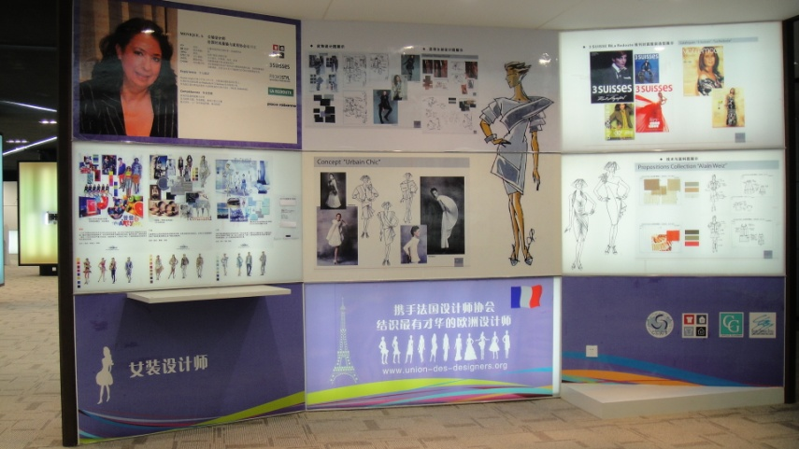
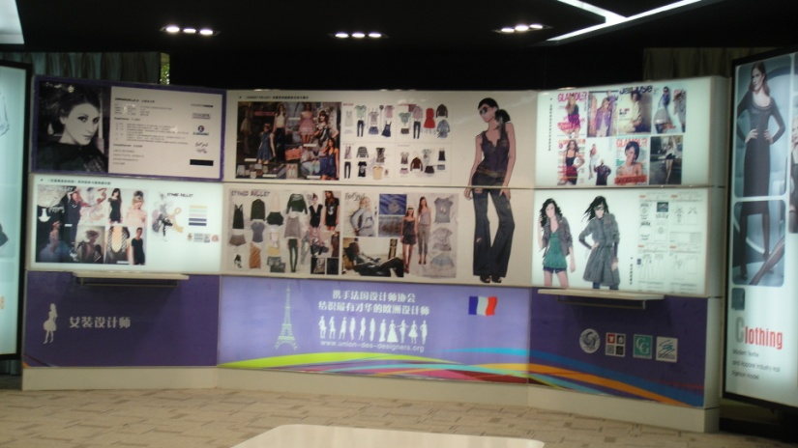
Le rôle de CG Conseil
Réalisation de panneaux de présentation de Designers Français & Européens
À Shanghai auprès du CCCT.

Slide 5
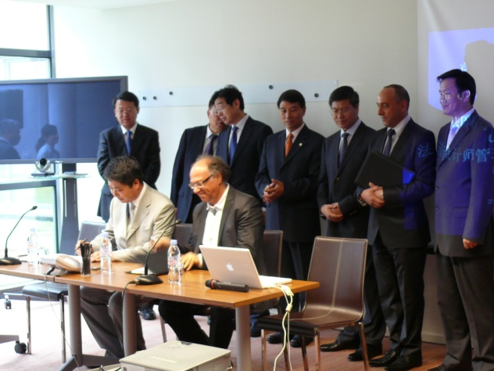
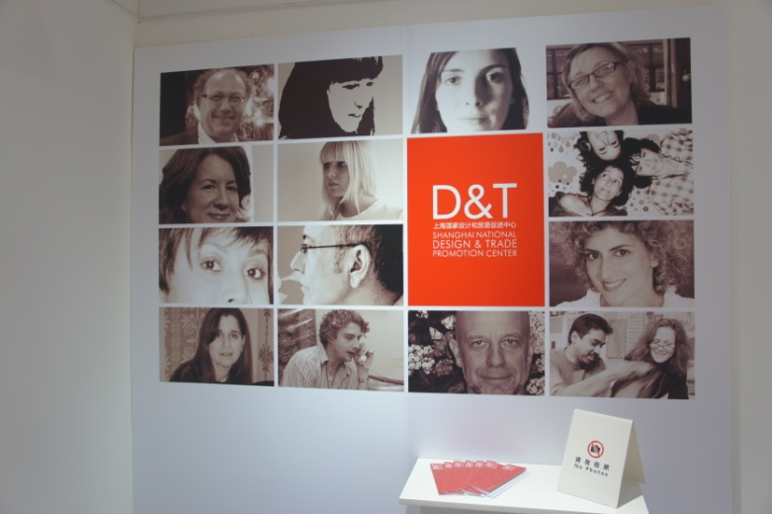
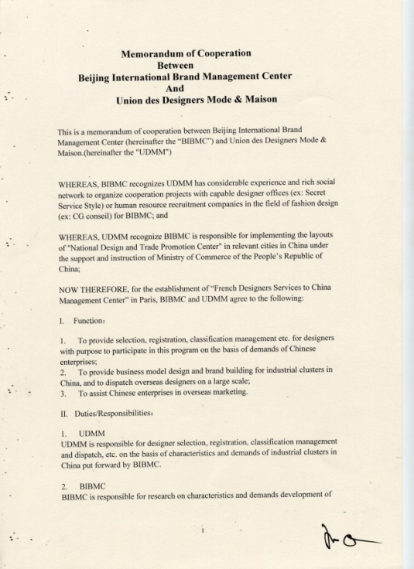
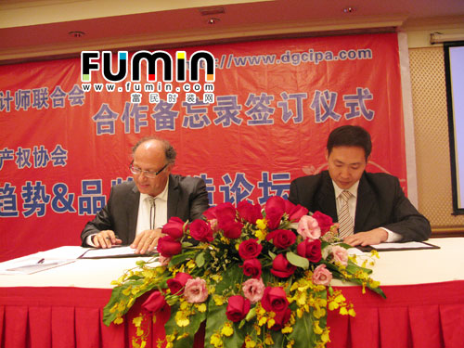
Le rôle de CG Conseil
Signatures d’Accords de coopération avec les autorités officielles Chinoises:
CCCT – Chambre de Commerce Chinoise Textile –
12.000 membres qui représentent
65% du commerce textile chinois.
SZIC: Association des fabricants Mode Textile de Shenzhen : 600 Compagnies actives.
la ville de HAINING : cité du leader du cuir .
BIBMC : Association de Shanghai pour le promotion du design.

Slide 6
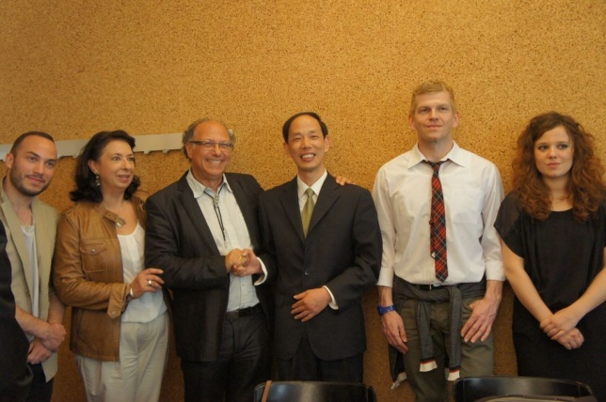
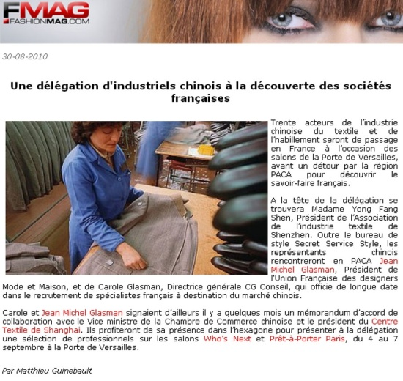
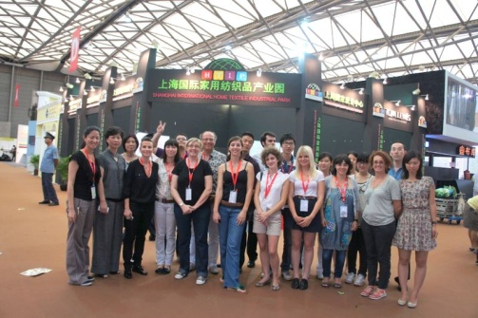
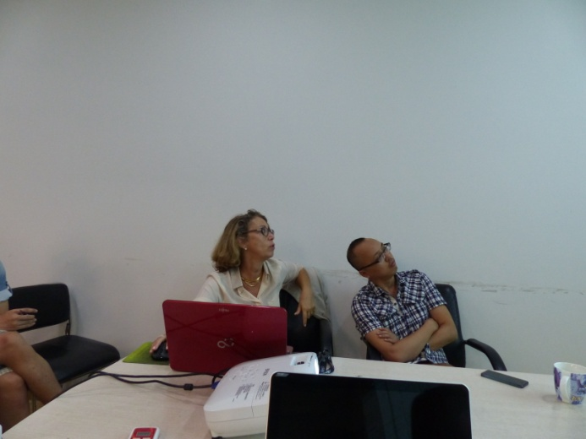
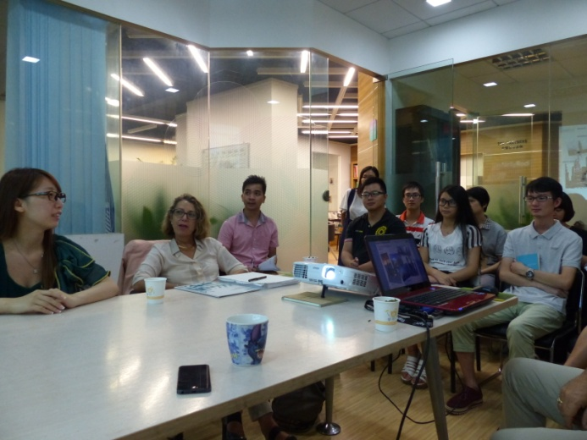
Le rôle de CG Conseil
Rencontres régulières de délégations Chinoises , avec présentations de Designers:
Formation de nos équipes chinoises pour présenter les books des Designers Français

Slide 7
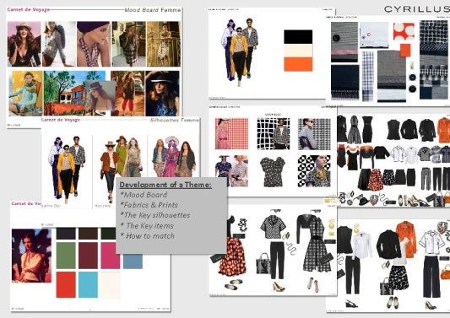
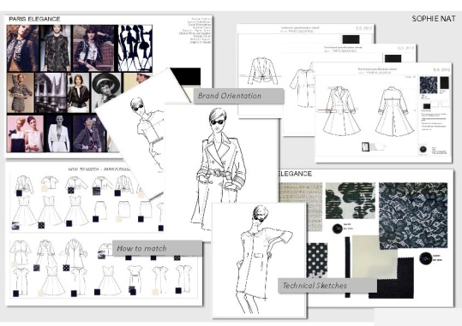
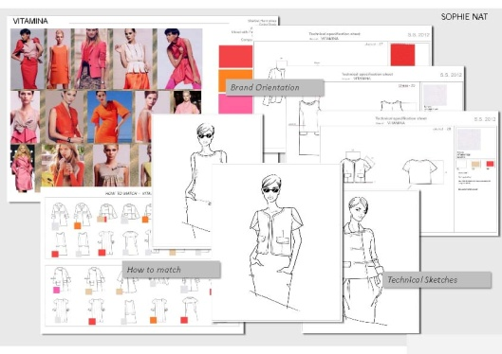
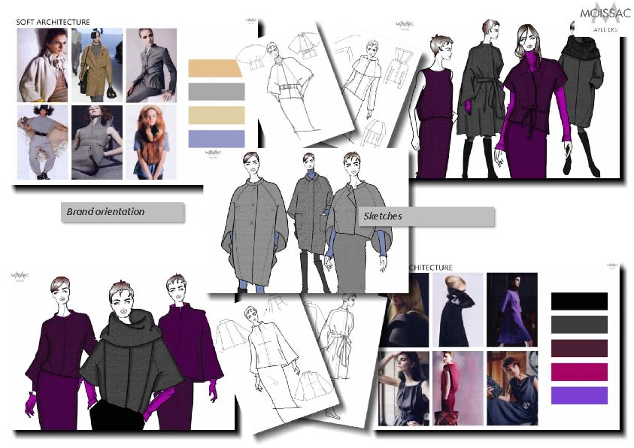
L’accompagnement dans les démarches
Comment préparer un Book dédié à la Chine
Un exemple proposé par CG Conseil en Power Point ou en PDF à compléter, permet une
lecture commune pour tous les dossiers de Designers où la personnalité et le talent s’affichent.
Carole Glasman vous accompagne de ses conseils pour optimiser votre présentation

Slide 8
Les étapes de la préparation
C.G. Conseil valide votre book initial et conforte votre motivation pour travailler
avec le marché chinois .
C.G. Conseil prépare, réalise et adresse votre book formaté selon notre exemple.
C.G. Conseil modifie et assure la coordination afin de valider votre creation (pdf)
C.G Conseil signe un mandat de représentation nous désignant comme Agent Artistique
non exclusif pour négocier un contrat dans un cadre défini.
CG Conseil présente à votre book avec notre Network.

Slide 9
Présentation des Dossiers
1/ Nous adressons vos dossiers à nos correspondants principalement sur 3 sites : Shanghai , Guangzhou ,
Shenzhen.
Nos partenaires analysent les besoins clients (ADN, cible, marques concurrentes, objectifs) ,
et nous retournent un compte rendu rédigé en anglais,
Nous vous proposons la Mission avec un budget à déterminer.
Une fois ce briefe réceptionné par mail, en fonction des critères de sélection,
Votre dossier personnalisé est transmis à la société cliente, en précisant vos talents,
nos correspondants assurant la promotion de votre candidature, en présentant votre portfolio.
2/ Nous avons signé des accords de collaboration exclusive, avec le CCCT.
Chambre de Commerce Chinois Textile, comportant 12.000 Adhérents, qui peuvent consulter
votre profololio en ligne. Site qui renvoie sur CG conseil ou vers le Responsable de CCCT
en charge de la coordination
Mailing et lettre d’information à leurs Membres rappelant nos services de présentation
de Designers Français Européens et Consultants Marketing Produit Merchandising.
3/ Nous présentons vos dossiers en Chine lors des rendez-vous fixés avec les sociétés textiles.
= Une visibilité de votre Book Portfolio en Chine !

Slide 10
Le suivi des opérations
Votre candidature intéresse un prospect chinois !
les étapes :
Carole Glasman vous informe par mail & appel téléphonique , et vous adresse un briefe sur la mission ; vous définissez un budget et un timing possible , en fonction de la mission proposée : réalisation, durée de mission et dates de déplacement pour présenter vos Mood Boards !
Vous préparez dans un délais convenu ( souvent très court!) un dossier actualisé complémentaire proche de la cible, à partir de documents reformatés de prestations passées, éventuellement 1 ou 2 planches spécifiques pour intéresser le client (à votre convenance).
Si celui-ci valide votre candidature, nous signons un contrat joint pour valider votre mission et les modalités du contrat de collaboration.
Carole Glasman et ses partenaires chinois assurent l’interface de la mission et des retours clients pour une communication précise et efficace.
Nous sommes régulièrement en compétition avec d’autres cabinets de styles européens ou coréens ; par leur parfaite connaissance du marché textile chinois, , nos partenaires nous permettent de relever les défis et de signer des contrats avec les marques leadeurs du PAP.

Slide 11
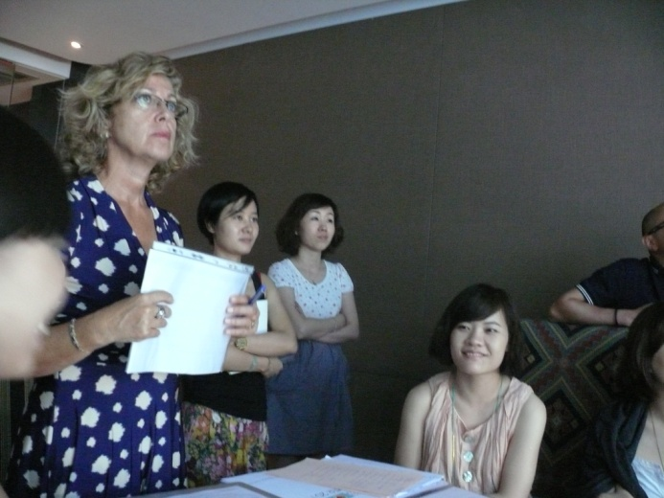
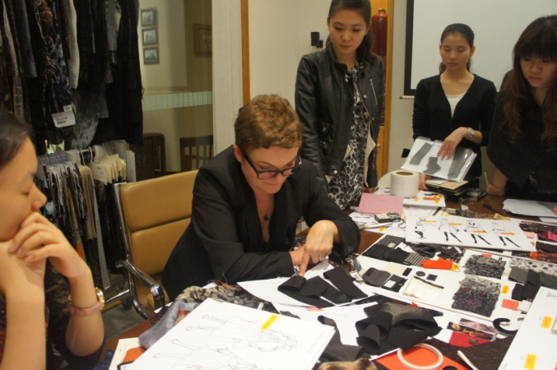

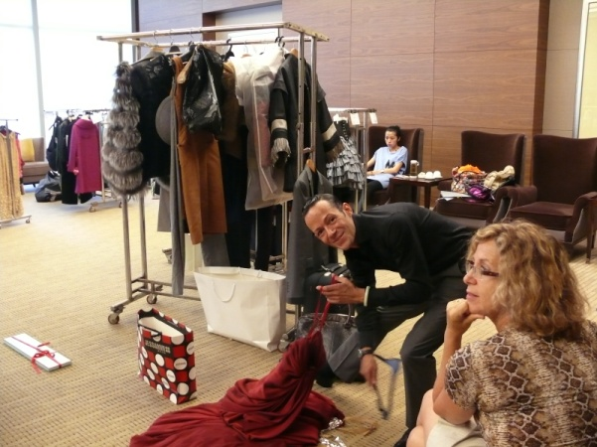
Le suivi des opérations
Carole Glasman visite les prospects en Chine afin de mieux définir les besoins :
Pendant la durée du contrat de collaboration, Carole Glasman assure la coordination et
l’interface avec les différents interlocuteurs afin que la communication soit fluide et que
chacun comprenne les attentes des Acheteurs : le Consultant s’adapte à la demande des Marques chinoises en répondant aux attentes spécifiques de la clientèle asiatique.
Carole Glasman accompagne les Designers en Chine, à l’occasion leur première visite de présentation des Trends Boards auprès des équipes Marketing Produit Style.

Slide 12
Pourquoi choisir par CG Conseil ?
Les Chinois veulent être rassurés par leurs partenaires :
Par une expertise RH Métiers de la Mode et des Acteurs talentueux Européens reconnus.
Par une antériorité et une présence depuis 5 ans en Chine .
Par des exemples de collaborations réussies et références actives prestigieuses en Chine.
Par une relation d’amitié et de partage, de confiance qui s’est forgée au fil du temps .
Par des réseaux de relations communes.
Par la validation des Accords signés avec les différents organismes officiels .
Nous assurons un interface nécessaire car peu de chinois savent communiquer en anglais ,
la traduction par notre agent chinois est indispensable.
Les demandes de nos partenaires sont souvent incomplètes, ne sachant pas comment
formuler les demandes , ni ce que nous pouvons leur apporter !
Nous les aidons dans cette formulation.
Dans le suivi de la relation, une fois le contrat signé, nous assurons une optimisation
de compréhension ce qui limite les différends qui peuvent se présenter en cours de projet!

Slide 13
Pourquoi choisir CG Conseil ?
Démarrez cette aventure !
Dernière étape :
Adressez nous votre book/portfolio (pdf light)
Ces démarches vous permettent d’augmenter votre visibilité en Chine,
de signer des contrats sur un marché à la fois difficile et porteur .
Pour toutes questions complémentaires , nous restons à votre disposition.
Carole GLASMAN Conseil - Tél : 09 53 33 48 25 // cg@cg-conseil.com
www.cg-conseil.com

